Slide 1
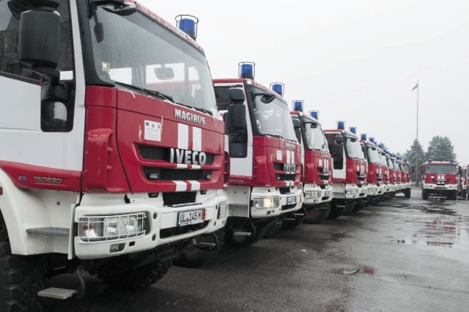
ДИПЛОМЕН ПРОЕКТ
ИЗСЛЕДВАНЕ НАДЕЖДНОСТТА НА СПЕЦИАЛИЗИРАНА ПРОТИВОПОЖАРНА ТЕХНИКА
Разработил: Научен ръководител:
Пламен Русков гл. ас. д-р М. Милчев

Slide 2
Цел и задачи
Целта на дипломния проект е да бъде разгледана и анализирана дейността по поддържане на техниката и съоръженията, използвани при аварийно-спасителната дейност – наводнения, пожари, катастрофи и други.
За постигане на поставената цел на дипломния проект, трябва да се решат следните задачи:
Анализ на проблемите при поддържане на пожарна и спасителна техника;
Анализ на отказите на пожарна и спасителна техника;
Анализ на причините за извеждане от дежурство на пожарна и спасителна техника.

Slide 3
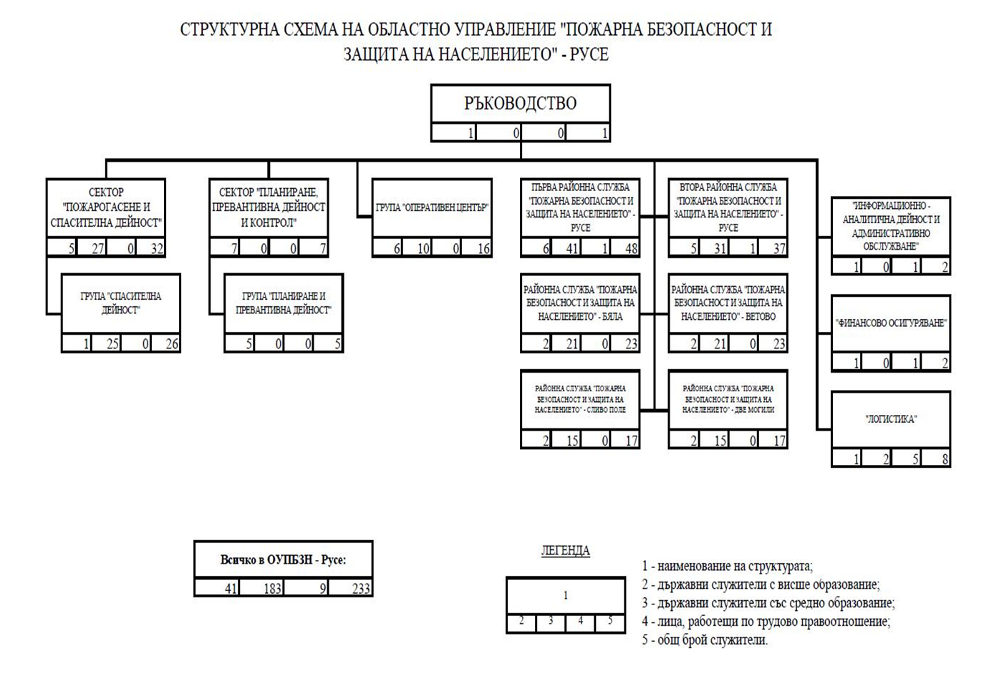

Slide 4
НОРМАТИВНА УРЕДБА ПРИ ЕКСПЛОАТИРАНЕ И ПОДДЪРЖАНЕ НА ПОЖАРНА И СПАСИТЕЛНА ТЕХНИКА
Въпросите свързани с поддържането на противопожарна и спасителна техника са добре уредени чрез различни наредби и правилници.
Стриктното спазване на разгледаните, в главата, наредби и правилници, осигурява високо ниво на безотказност на противопожарната и спасителна техника.
В разгледаните наредби не е описан случай, при който наличната спасителна техника е гаранционна и е необходимо нейното поддържане да се осъществява в строго определени сервизи и от техници с точно определена квалификация. Това създава трудности при поддържането на спасителната техника в постоянна готовност в условията на районната противопожарна служба.

Slide 5
Методика на изследването
Методиката по която е осъществено настоящото изследване е следната:
- събиране на статистическа информация за отказите и причините за изваждане от дежурство на пожарна и спасителна техника;
- групиране на събраната информация;
- статистическа обработка на събраната информация;
- анализиране на актуалната стратегия и тактики за поддържане на пожарна и спасителна техника и изготвяне на препоръки за нейното подобряване.

Slide 6
Класификация на техниката по възраст
Стари | Нови
Татра CAS-815 | Рено Мидлум
Мерцедес Унимог | Ивеко Карго
 | Моторни агрегати
 | Моторни помпи

Slide 7
Разпределение на отказите по признак „Изваждане от дежурство“

Slide 8
Вадена от дежурство техника

Slide 9
Разпределение на отказите по приетата класификация на техниката

Slide 10
Разпределение на отказите по системи
Система | Брой откази
Двигател | 3
Трансмисия | 5
Ходова част | 4
Ел.система | 3
Спирачки | 6
Специално оборудване | 8

Slide 11
Съотношение на изважданията от дежурство по приетата класификация на техниката

Slide 12
Продължителност на престой на техниката извън дежурство

Slide 13
Изводи
Стратегията за поддържане на старата спасителна техника е конкретизирана в различни нормативни актове, като нейното точно изпълнение е затруднено поради бюджетни ограничения и най-вече поради логистични причини при снабдяването с части.
Стратегията за поддържане на нова спасителна техника не е конкретизирана в нормативни актове, поради което има предпоставки за неоправдано големи престои извън наряд на тази техника поради откази.
Новата спасителна техника дефектира два пъти по-малко. Старата спасителна техника на служба в ОУПБЗН – Русе е с 63% от отказите. Тя прекарва по-малко време извън наряд в (до 4 дни), а новата техника до 25 дни.

Slide 14
Причина за по-краткото време на престой извън наряд на старата техника може да се търси в ремонтирането и на място в районните служби на ОУПБЗН – Русе и спазването на приетите нормативни документи за тази дейност.
Ремонтирането и обслужването на новата спасителна техника е затруднено от необходимостта за спазването на изискванията на производителя към спазването на определена технология за поддържане.
Най-натоварените системи в специализираната техника са спирачната система (21% от отказите), трансмисията (17% от отказите) и специалното оборудване (28% от отказите).

Slide 15
Препоръки
Необходимо е допълване на наредбите за поддържане на спасителна техника с точки касаещи поддържането на нова техника.
При възможност да бъде подновена остарялата спасителната техника на територията на ОУПБЗН – Русе.
При обявяване на конкурс/ търг за закупуване на нова спасителна техника, в конкурсната/тръжната документация да се добави клауза за пределно допустимо време на престой на техниката извън наряд.
Да се изследва по-подробно причините за големия брой откази в спирачната система, трансмисията и допълнителното оборудване и да се предприемат мерки за тяхното отстраняване.

Slide 16
Благодаря за вниманието

